Slide 1
Цифровая образовательная среда: презентация для родителей
ГБОУ школа №

Slide 2
Сайт школы и группа ВКонтакте
QR-код на сайт школы
Адрес сайта в сети «Интернет»
QR-код группу ВК
Ссылка на группу в ВК:
Документы
Руководство
Педагогический состав
Платные услуги
Контакты
Новости школы
Важные события региона и страны
Полезная информация
Опросы
Обратная связь в комментариях

Slide 3
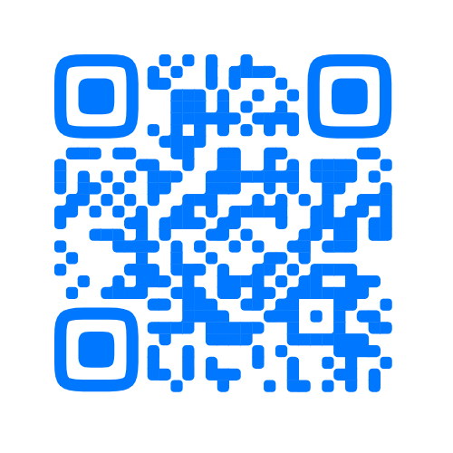
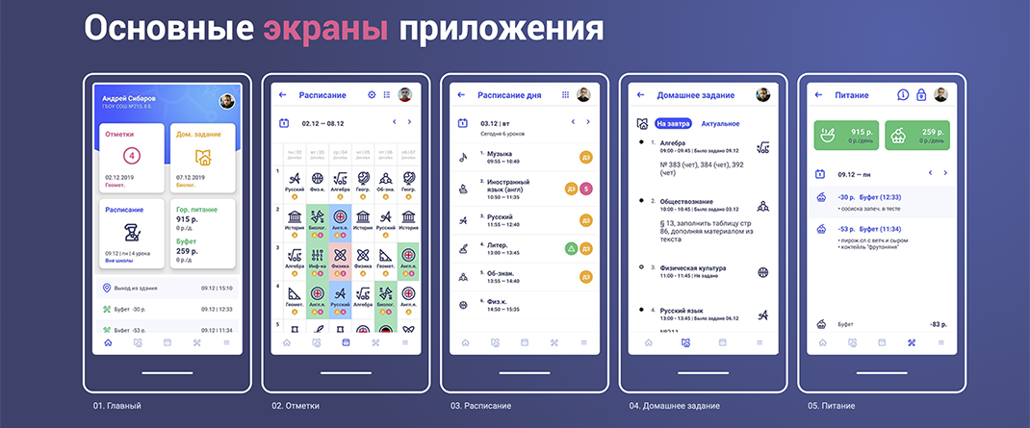

Электронный дневник и электронный журнал
Портал «Петербургское образование»
Педагоги нашей школы ведут журнал успеваемости в электронном виде
Вы сможете просматривать оценки, расписание уроков и домашнее задание, а также оплачивать питание своего ребенка:
На портале «Петербургское образование»
В официальном приложении «Электронный дневник»
Внимание: при использовании сторонних приложений не гарантируется стабильная работа и безопасность Ваших персональных данных
Мобильное приложение
«Электронный дневник»

Slide 4
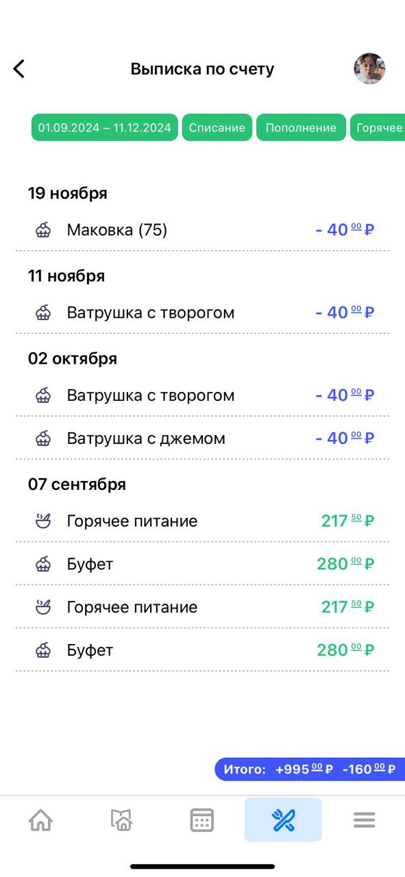
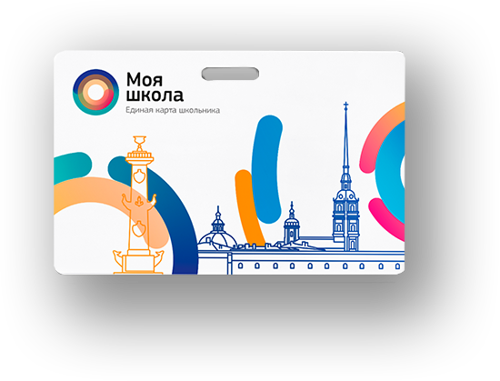
Единая карта школьника
Школьники Санкт-Петербурга получают карту школьника «Моя школа».
Возможности:
Безопасный проход в школу
Безналичная оплата питания в школьной столовой (горячее питание и буфет)
Функции родительского контроля за входом/выходом ребенка
Отдельные балансы для буфета и горючего питания
Отслеживание суммы трат ребенка на питание
Отслеживание состава покупок в школьной столовой
Первичный выпуск карты является бесплатным.
Стоимость перевыпуска составляет 100 руб.

Slide 5
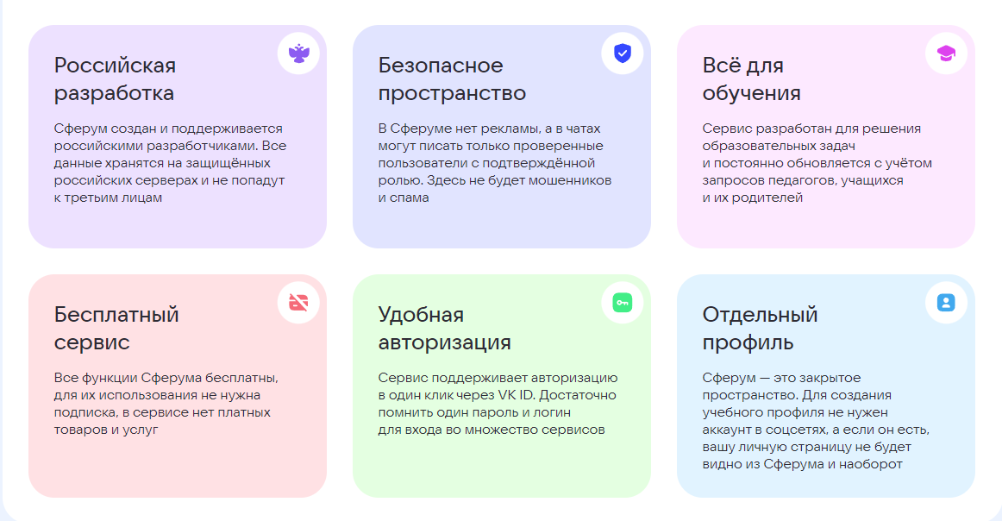
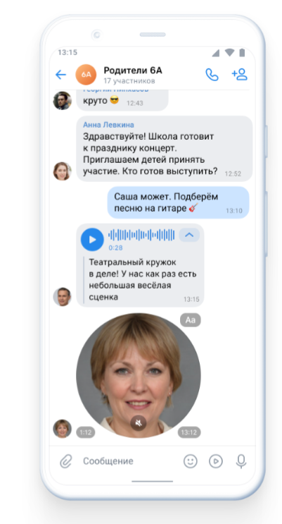
Информационно-коммуникационная образовательная платформа «Сферум»

Slide 6
Частые вопросы по использованию ИКОП «Сферум»
Кто может писать мне или моему ребенку в Сферуме?
Сферум — это закрытое безопасное пространство для общения по учёбе. Вам и вашему ребёнку могут писать только пользователи с подтверждённой ролью, которые либо уже состоят в ваших чатах, либо отправили запрос на общение и получили одобрение
Чем учебный профиль отличается от личного?
Учебный профиль Сферум в VK Мессенджере создан специально для общения по учебным вопросам между детьми, родителями и сотрудниками
сферы образования
Нужна ли регистрация в социальной сети Вконтакте для создания профиля Сферума?
Создание учебного профиля Сферум не взаимосвязано с регистрацией в социальной сети ВКонтакте. Это независимые друг от друга процессы. Регистрация в учебном профиле производится с помощью инструмента авторизации VK ID
QR-код на чат для родителей будущих первоклассников
Что делать, если случайно зарегистрировали ребенка на свой номер?
Если вы уже создали учебный профиль в VK Мессенджере, можете поменять в нём данные ребёнка на свои, а для ребёнка создать отдельный профиль с его номером телефона. Если что-то не получается, пожалуйста, напишите в чат-бот «Помощник Сферума» в учебном профиле — он подскажет, как действовать
Кто может писать мне или моему ребенку в Сферуме?
Присоединиться можно по ссылке или QR-коду:
когда педагог создаст чат, он отправит вам приглашение.
Нужна ли учетная запись на «Госуслугах»
для использования «Сферума»?
Нет, для регистрации нужен только номер мобильного телефона или адрес электронной почты.

Slide 7
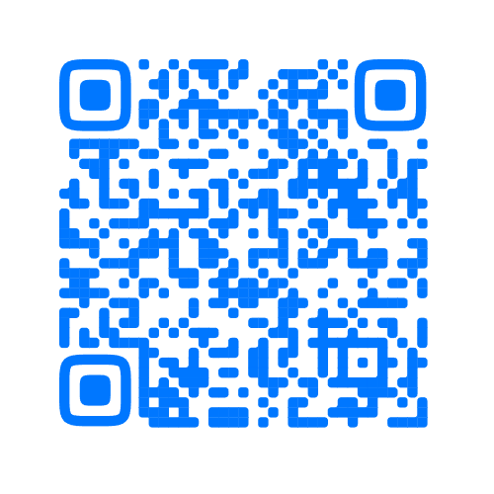

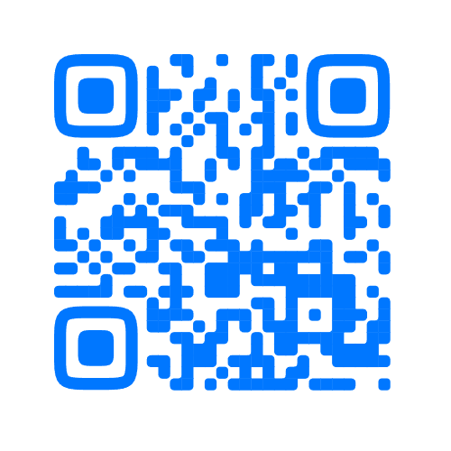
Федеральная государственная информационная система «Моя школа»
ФГИС «Моя школа» – образовательная платформа для учеников, родителей
и учителей.
На ней можно получить доступ
к цифровым сервисам и учебным материалам.
Платформа создана Минпросвещения для реализации образовательных программ всех уровней основного образования
Авторизация может осуществляется только через «Единую систему идентификации и аутентификации» (ЕСИА) портала Госуслуг
Подробная информация:
ФГИС «Моя школа»:

Slide 8
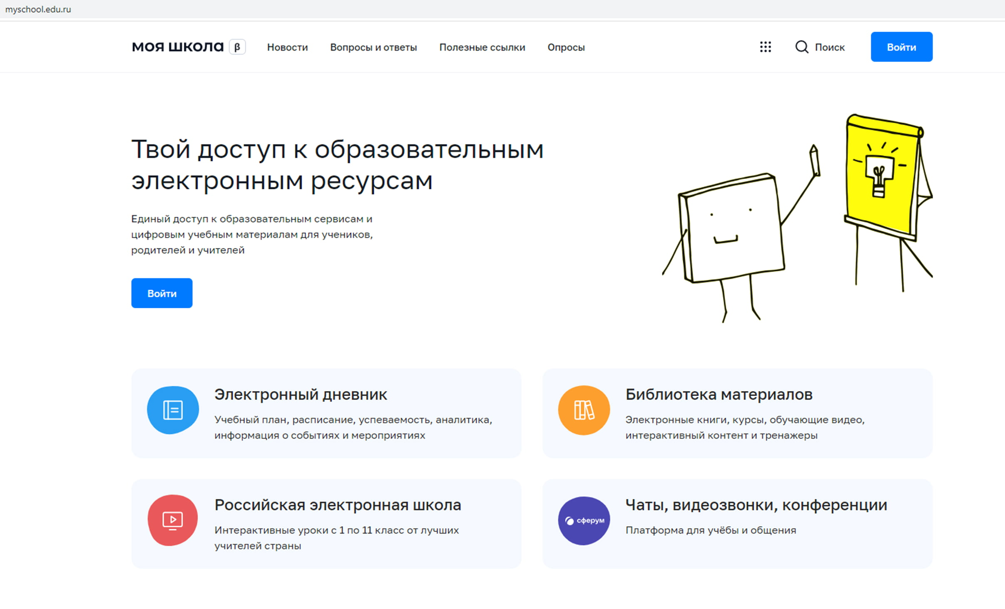

Slide 9
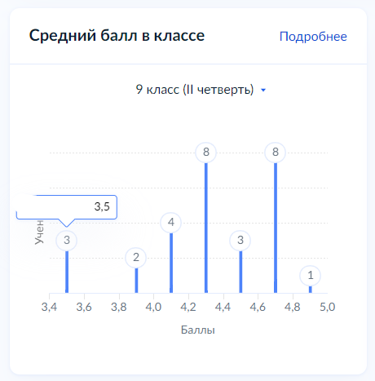
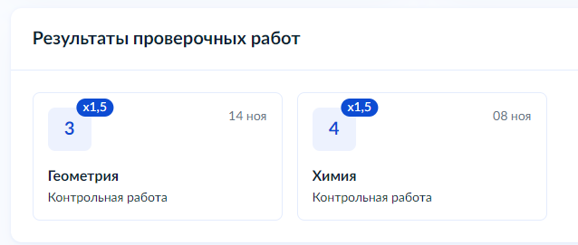
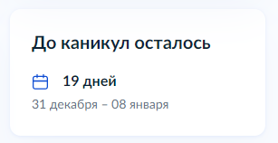
Госуслуги для родителя
Если у родителя «добавлен» ребенок
В разделе «Образование. Дети» подраздел «Школьное портфолио»:
Средний балл в классе и средний балл ребенка
Результаты проверочных работ
Оценки ребенка
Время до каникул

Slide 10
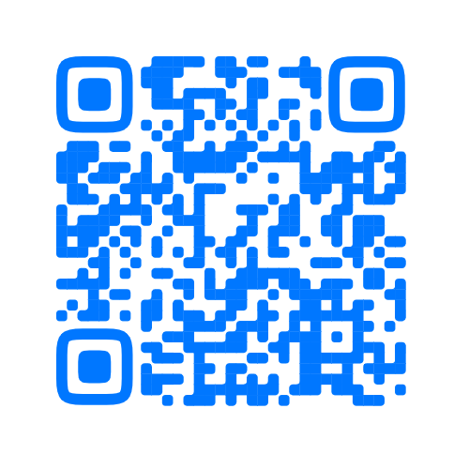
Как создать учетную запись ребёнка на Госуслугах
Инструкция:
Это личный кабинет для детей до 17 лет включительно.
Детям до 14 лет доступен только упрощенный аккаунт. Все основные услуги для несовершеннолетних оформляют их законные представители в своих личных кабинетах.
Создаётся одним из родителей с подтверждённой учётной записью и автоматически привязывается к его личному кабинету
Требуется СНИЛС ребенка и свидетельство о рождении, выданное в России
Возможности личного кабинета ребенка:
Доступ к своему электронному дневнику
Вход по ЕСИА во ФГИС «Моя школа» и другие образовательные платформы и порталы
Проверить результаты ОГЭ, ЕГЭ, ГТО и олимпиад
С 14 лет – получить Пушкинскую карту, участвовать в волонтёрстве и самостоятельно записаться на кружки и секции, подать документы в вуз

